Slide 1



Software and data skills for people working in library- and information-related roles
Tidy Data – Datenorganisation in Spreadsheets
für Archivar*innen und Bibliothekar*innen
Workshop 09.09.2025
Instructors:
Inga Schmitt und
Julika Mimkes
Helper:
Eva Bunge
Material verfügbar unter: https://librarycarpentry.org/lc-spreadsheets/

Slide 2
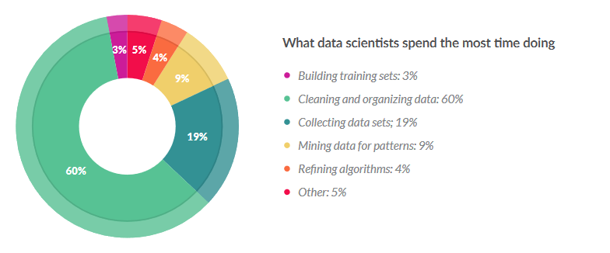
Datenorganisation in Spreadsheets
Worauf verwenden Data Scientists ihre Arbeitszeit (ungefähr) ?
20% für Datensammlung / -erstellung
60% für Datenorganisation und -bereinigung
20% für Datenanalyse
Warum Spreadsheets?
Quelle: CrowdFlower DataScience Report 2016:
https://visit.figure-eight.com/rs/416-ZBE-142/images/CrowdFlower_DataScienceReport_2016.pdf

Slide 3
Datenorganisation in Spreadsheets
Häufige Fehler beim Verwenden von Spreadsheets:
Nutzen von Kontext
Randnotizen
Räumliches Layout von Daten und Feldern
Computer sehen Informationen nicht wie Menschen.
Um die Möglichkeiten von Computern für Datenmanagement und Datenanalyse zu nutzen, müssen wir unsere Daten in einer Weise organisieren, dass der Computer sie verstehen kann.
Datenorganisation ist die Grundlage jedes Forschungsprojektes.
Erstelle wohlformatierte Tabellen von Beginn an – noch vor der Dateneingabe!

Slide 4
Datenorganisation in Spreadsheets
Lernziele heute:
Best Practices beim Formatieren von Datentabellen umsetzen
Häufige Formatierungsfehler identifizieren und beheben
Herangehensweisen für den Umgang mit Daten in Spreadsheets verstehen
Grundlegende Features für Qualitätskontrolle und Datenmanipulation nutzen
Daten aus Spreadsheets effektiv exportieren
Was wir heute nicht behandeln:
Wie man mit Spreadsheets Statistik macht
Wie man mit Spreadsheets Grafiken erstellt
Wie man in Spreadsheets programmiert
Für diese Dinge gibt es andere Einführungen, z.B. Head First Excel von O’Reilly.

Slide 5
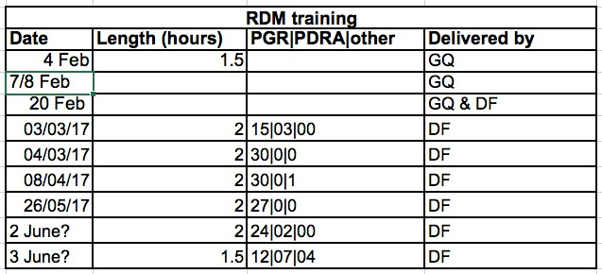
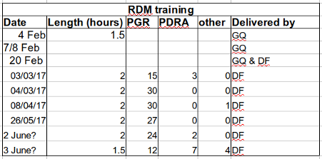
Datenorganisation in Spreadsheets
Daten in Spreadsheets strukturieren!

Slide 6
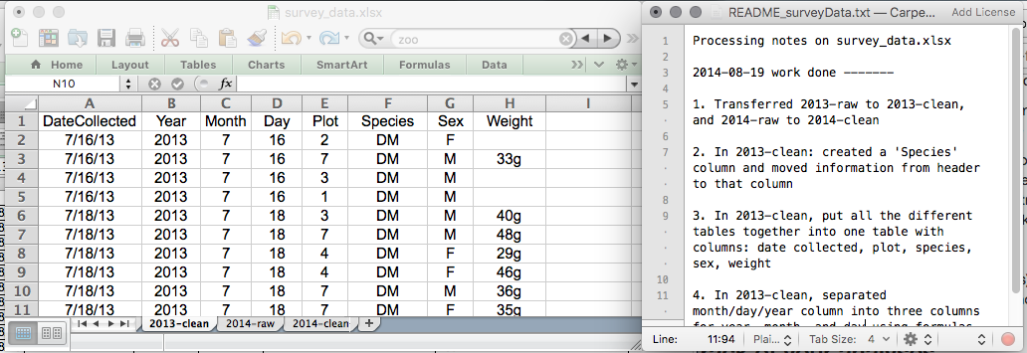
Datenorganisation in Spreadsheets
Analyseschritte notieren!

Slide 7
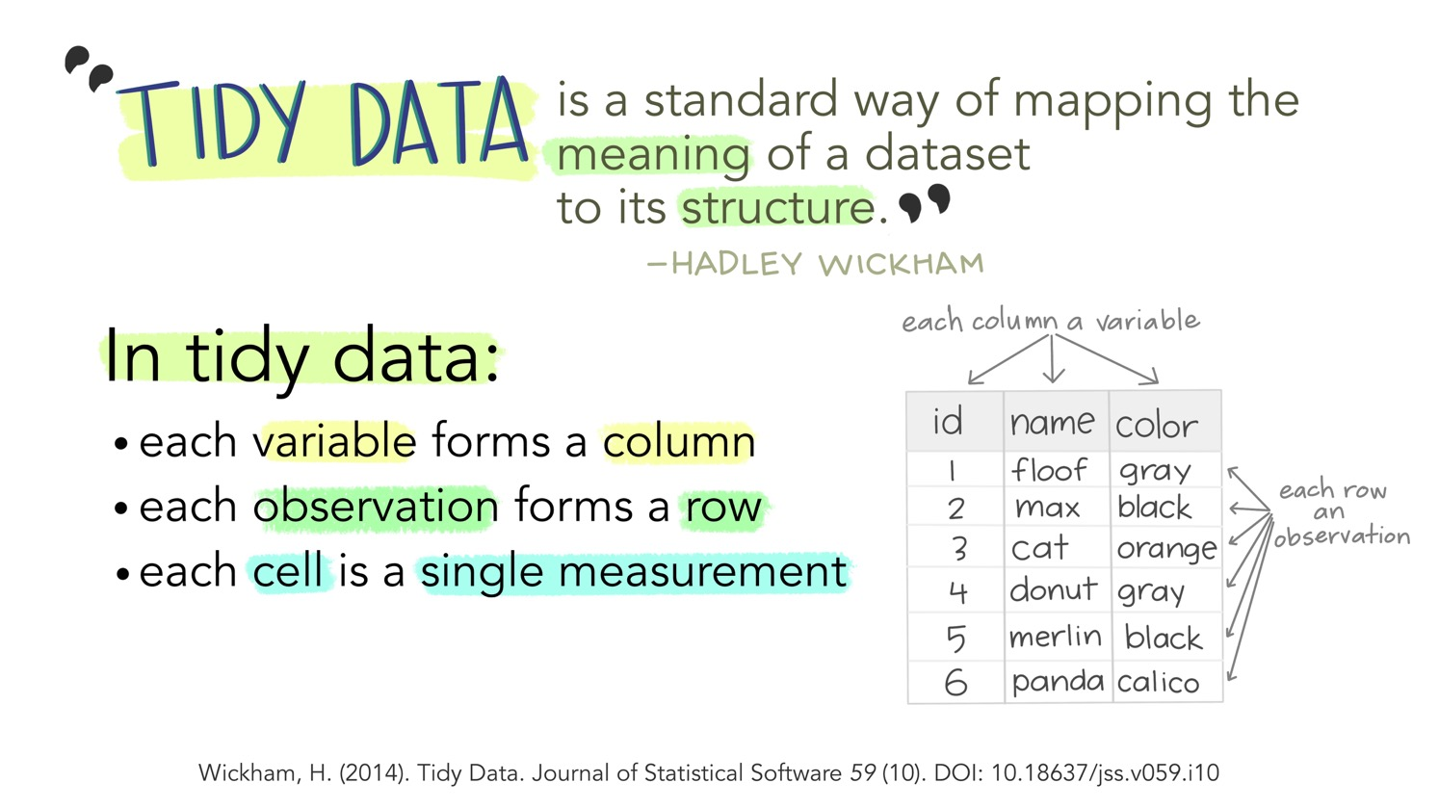
Datenorganisation mit Tidy Data
Quelle: Illustrationen aus dem Openscapes blog Tidy Data for reproducibility, efficiency, and collaboration von Julia Lowndes und Allison Horst

Slide 8
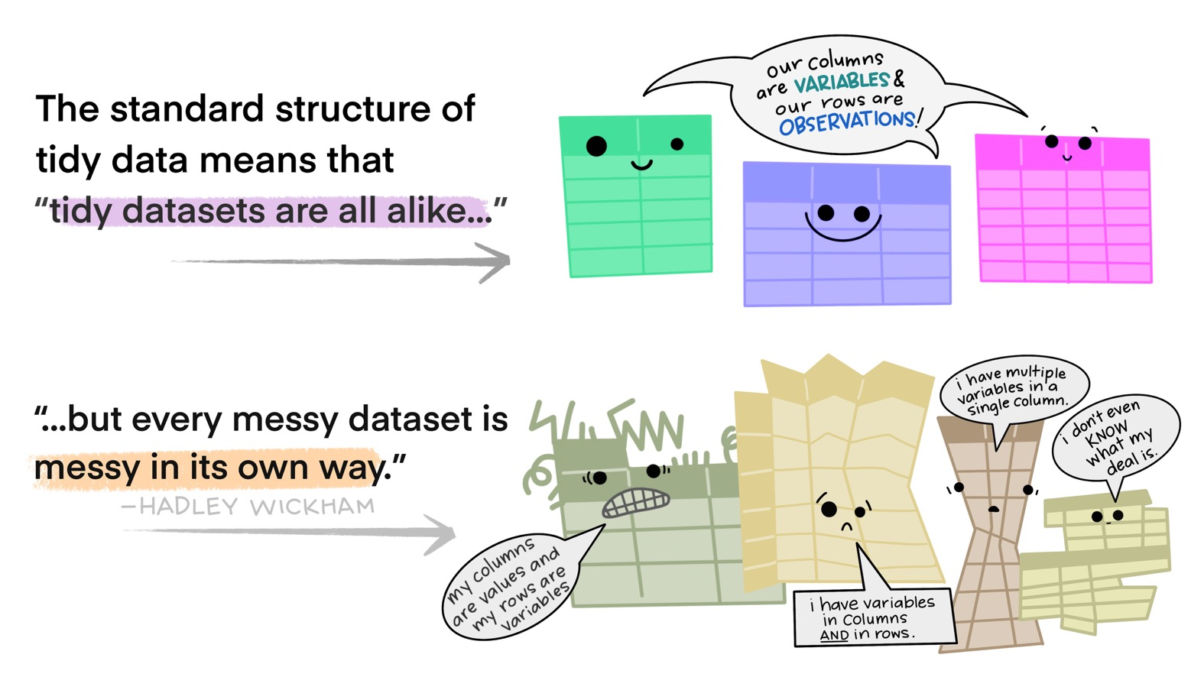
Datenorganisation mit Tidy Data
Quelle: Illustrationen aus dem Openscapes blog Tidy Data for reproducibility, efficiency, and collaboration von Julia Lowndes und Allison Horst

Slide 9
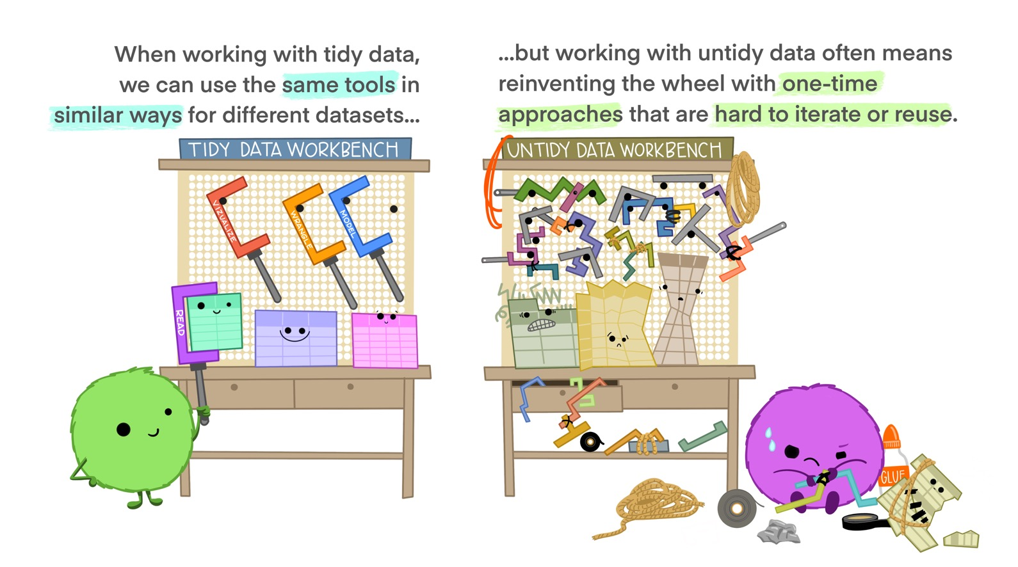
Datenorganisation mit Tidy Data
Quelle: Illustrationen aus dem Openscapes blog Tidy Data for reproducibility, efficiency, and collaboration von Julia Lowndes und Allison Horst

Slide 10

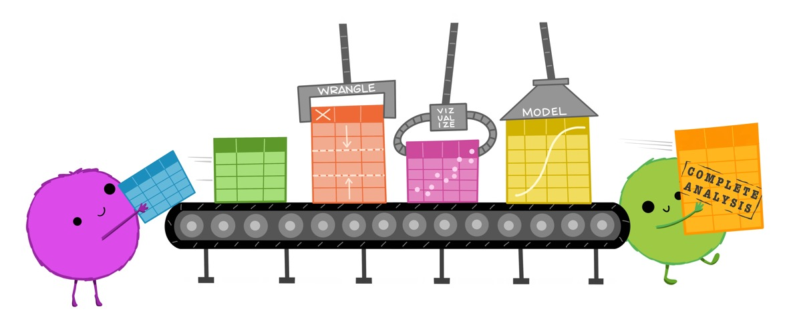

Datenorganisation mit Tidy Data
Quelle: Illustrationen aus dem Openscapes blog Tidy Data for reproducibility, efficiency, and collaboration von Julia Lowndes und Allison Horst

Slide 11
Datenorganisation in Spreadsheets
Tidy Data Prinzipien:
Variablen in Spalten
Beobachtungen in Zeilen
Keine kombinierten Informationen in einer Zelle
Weitere Empfehlungen:
Rohdaten roh lassen
Bereinigungsschritte notieren
Bereinigte Daten in textbasiertes Format exportieren
Eindeutig und konsistent benennen
Datenformat YYYY-MM-DD verwenden (ISO-Standard)
Daten erklären (Codebook, Metadaten)
Keine Informationen durch Farben oder Kommentare codieren

Slide 12
Datenorganisation in Spreadsheets
Datensatz für heute:
Schulungsdaten einer Bibliothek, verfügbar unter:
https://librarycarpentry.org/lc-spreadsheets/data/training_attendance.xlsx
Daten von Teilnahmen und Anweisungen aus früheren Workshops zum Forschungsdatenmanagement
gesammelt von verschiedenen Menschen in einem Spreadsheet
enthalten Informationen zu Dingen wie Datum, Teilnehmerzahl, Workshopleitung

Slide 13
Übung – 15 min.
Datensatz herunterladen:
  https://librarycarpentry.org/lc-spreadsheets/data/training_attendance.xlsx
Datensatz in Spreadsheet-Programm öffnen (z.B. MS Excel).
Es gibt vier Tabreiter. Verschiedene Menschen haben dort Statistiken zu Schulungsteilnahmen von 2016 bis 2017 erfasst. Dabei hat jede/r seine eigene Art der Datenerfassung gewählt. Jetzt ist es an Euch, das Schulungsprogramm zu evaluieren. Ihr möchtet aus den Daten Statistiken gewinnen.
Bearbeitet im Breakout-Raum den Datensatz, so dass die Daten besser weiter verarbeitet werden können. Bereinigt die Tabs 2016 und 2017, und bringt alle Daten in eine Tabelle.
Nach dieser Übung werden wir in der großen Runde besprechen, was an den Daten falsch war und wie Ihr die Fehler behoben habt.

Slide 14
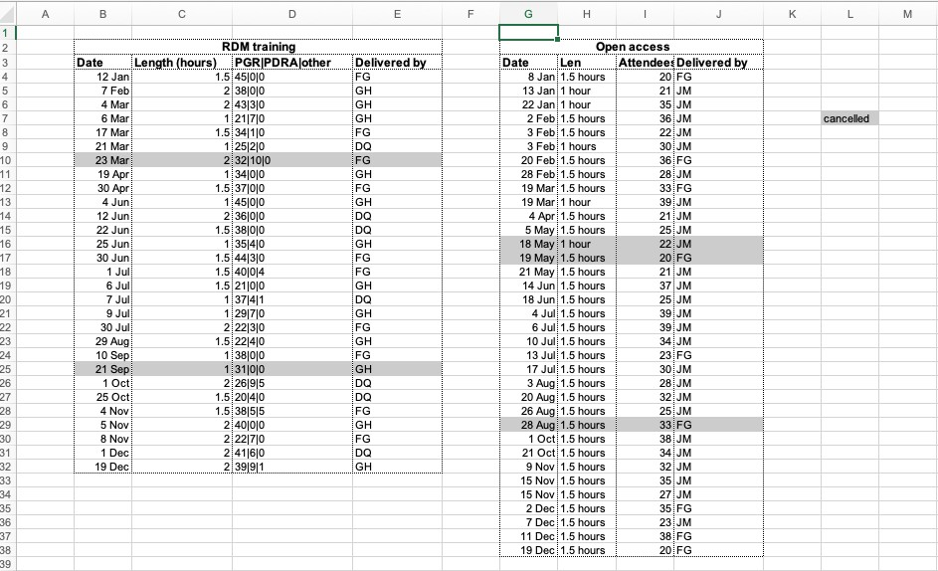
Häufige Fehler in Spreadsheets
Mehrere Tabellen

Slide 15
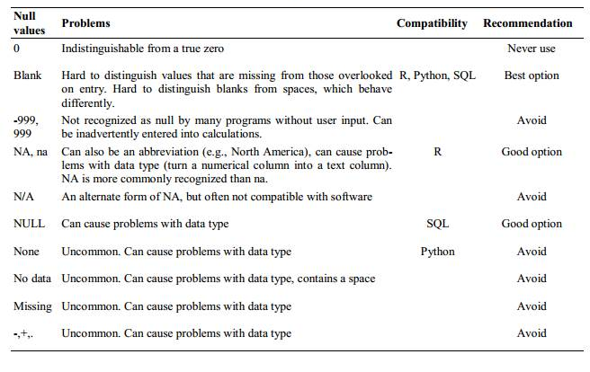
Häufige Fehler in Spreadsheets
Problematische NULL-Werte
Source: White EP, Baldridge E, Brym ZT, Locey KJ, McGlinn DJ, Supp SR. 2013. Nine simple ways to make it easier to (re)use your data. PeerJ PrePrints 1:e7v2 https://doi.org/10.7287/peerj.preprints.7v2

Slide 16
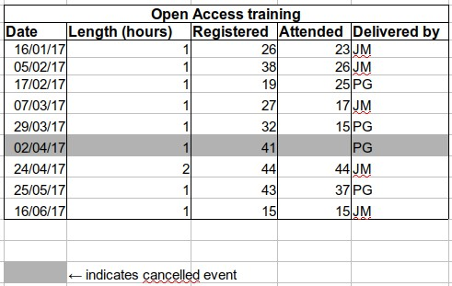
Häufige Fehler in Spreadsheets
Formatierung zur Informationsspeicherung

Slide 17
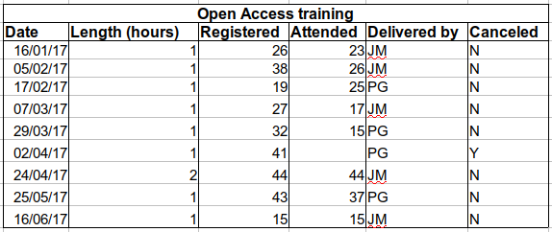
Häufige Fehler in Spreadsheets
Formatierung zur Informationsspeicherung

Slide 18
Häufige Fehler in Spreadsheets
Problematische Feldnamen
Guter Name | Gute Alternative | Vermeiden
Max_temp_C | MaxTemp | Maximum Temp (°C)
Precipitation_mm | Precipitation | precmm
Mean_year_growth | MeanYearGrowth | Mean growth/year
sex | sex | M/F
weight | weight | w.
cell_type | CellType | Cell Type
Observation_01 | first_observation | 1st Obs

Slide 19
Datenorganisation in Spreadsheets
Key points (1/2):
Gute Datenorganisation ist die Grundlage jedes Forschungsprojektes.
Niemals die Rohdaten modifizieren. Vor der Bereinigung immer eine Kopie speichern.
Alle Bearbeitungsschritte in Textdatei speichern.
Daten nach Tidy Data-Prinzipien organisieren.
Mehrere Tabellen auf einem Spreadsheet vermeiden.
Daten möglichst nicht auf mehrere Tabreiter verteilen.
Nullen als Nullen erfassen.
Geeigneten NULL-Wert für fehlende Daten verwenden.

Slide 20
Datenorganisation in Spreadsheets
Key points (2/2):
Formatierungen nicht zur Informationsspeicherung oder zum Aufhübschen verwenden.
Kommentare in eigener Spalte speichern.
Einheiten in Spaltenköpfen erfassen.
Nur eine Information pro Zelle erfassen.
Leerzeichen, Zahlen und Sonderzeichen in Spaltenköpfen vermeiden.
Sonderzeichen in Daten vermeiden.
Metadaten in separater Textdatei speichern.
Fragen?

Slide 21
20 Minuten Pause!

Slide 22
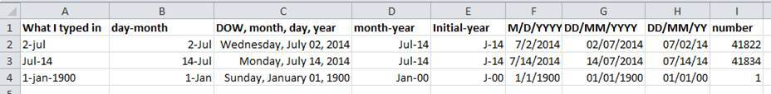
Datumsformate in Tabellenkalkulationen
Datumsangaben in einer einzigen Spalte zu speichern erscheint logisch während der Datenerfassung – aber nicht für die Verarbeitung!
Um Mehrdeutigkeiten zu vermeiden, sollte man die verschiedenen Elemente eines Datums in verschiedenen Spalten speichern, z.B. TAG, MONAT und JAHR.
Die Benutzung von Funktionen beim Umgang mit Datumsangaben kann sich verändern, wenn andere Software genutzt wird
“Nützliche Features“ zur Anzeige oder Interpretation von Datumsangaben bedeuten nicht, dass die Daten auch in dieser Form gespeichert werden!

Slide 23
Wie Datumsangaben gespeichert werden
Excel speichert Datumsangaben als Ganzzahlen (Integer) für die Anzahl der Tage, angefangen beim 01.01.1900
Auf Macs verwendet Excel evtl. ein System, welches von 1904 an zählt
Excel kann Datumsangaben vor 1900 nicht verstehen und lässt sie unverändert
Was angezeigt wird, hängt von Software, Version, Betriebssystem und von regionalen Einstellungen ab und verrät nicht, wie ein Datum tatsächlich gespeichert wird

Slide 24
Übung – 10 min.
Wählt im Excel-File den Tab Dates aus, und findet die Spalte date.
Extrahiert die Datumskomponenten eines Datums in neue Spalten. Benutzt dafür die eingebauten Excel-Funktionen:
=MONTH() =MONAT()
=DAY() bzw. =TAG()
=YEAR() =JAHR()
Wendet jede dieser Formeln auf die gesamte Spalte an. Stellt sicher, dass die neuen Spalten als Zahl und nicht als Datum formatiert sind.
Was fällt Euch auf?

Slide 25
Übung – 5 min.
Im Tab Dates in der Spalte date, doppelklickt auf ein beliebiges Datum. Was wird angezeigt?
Wählt Datei->Speichern unter… aus dem Menü und speichert die Datei im Format “CSV UTF-8 (Comma delimited) (.csv)” (im erscheinenden Popup wählt Ihr “aktives Blatt speichern”).
Öffnet diese Datei anschließend in einem Texteditor. Wie werden die Datumsangaben hier dargestellt?
Öffnet dieselbe Datei nun wieder in Excel, und wiederholt Schritt 1. Wie werden die Daten nun angezeigt?

Slide 26

Vorteile alternativer Datumsformatierungen
Abhängig von den Anforderungen an die Datenauswertung kann es sinnvoll sein, Datumsangaben als JAHR und TAG DES JAHRES (DOY) zu speichern:
Oder man verwendet das ISO 8601 Format: YYYYMMDDhhmmss

Slide 27
Datumsformate: Zusammenfassung
Vor der Datenanalyse: Datumsangaben in einzelne Spalten aufteilen!
Achtung vor automatischer Formatierung oder Anzeige durch die Tabellenkalkulations-Software!
Denkt daran: Datumsangaben werden als Integer gespeichert!
Beachtet regionale Unterschiede bzgl. der Anzeige oder Anpassung von Datumsangaben!
Bei der Arbeit mit historischen Daten (vor 1900), achtet auf gemischte Daten!

Slide 28
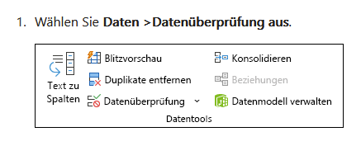
Datenvalidierung bei der Eingabe
Bei der Dateneingabe in Tabellen ist normalerweise nicht vorgegeben, welcher Datentyp eingetragen werden muss.
Um “messy data” zu vermeiden kann es sinnvoll sein, die einzugebenden Daten auf vordefinierte Datenarten, Datenbereiche oder Listen zu beschränken
Excel kann Nutzer warnen, wenn Daten eingegeben werden, welche nicht die Bedingungen für eine bestimmte Spalte erfüllen.

Slide 29

Datenvalidierung nach der Eingabe
Übung 1: 5 min
Wählen Sie in Ihrem Excel-File den Tab Dates aus, und finden Sie die Spalte len_hours.
Sortieren Sie die Daten nach dieser Spalte in der Reihenfolge Größte -> Kleinste
Was fällt Ihnen auf?
Sortieren Sie andere Spalten. Gibt es hier Auffälligkeiten?

Slide 30
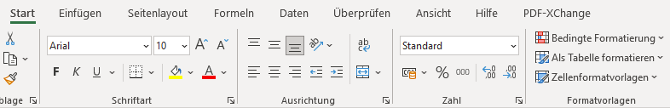
Datenvalidierung nach der Eingabe
Übung 2: 5 min
Wählen Sie in Ihrem Excel-File den Tab Dates aus, und wählen Sie die Spalte num_attended aus.
Wählen Sie Format -> Bedingte Formatierung
Wählen Sie eine beliebige 2-Farben-Skala-Formatierungsregel aus.
Wie können Sie seltsame Werte identifizieren?

Slide 31
Daten exportieren
Warum sollten Sie Ihre Daten in anderen Formaten speichern als .xls oder .xlsx?
.xls/.xlsx sind proprietäre Formate – es ist möglich, dass es in Zukunft umständlich oder gar unmöglich sein wird, solche Dateien zu öffnen.
Andere aktuelle Tabellenkalkulationssoftware kann proprietäre Formate evtl. nicht öffnen.
Verschiedene Versionen von Excel behandeln Daten evtl. unterschiedlich, wodurch Inkonsistenzen entstehen können.
Journals und Förderer stellen immer häufiger die Anforderungen, dass Daten in einem Datenrepositorium abgelegt werden – und viele Repositorien akzeptieren keine Excel-Dateien.
Diese Punkte gelten auch für andere Formate, wie z.B. Open Data Formate von Libre Office. Diese Formate sind nicht statisch und werden von verschiedenen Software packages nicht auf die gleiche Weise interpretiert.

Slide 32
Weitere Aspekte
Programmier-Umgebungen und Statistiksoftware erwarten normalerweise LF (Line Feed) als Zeichen für ein Zeilenende. Windows nutzt jedoch häufig noch CR LF (Carriage Return). Dies kann zu Problemen führen, wenn eine Datei aus Excel als .csv exportiert und in einer anderen Umgebung geöffnet wird.
Manche Software (z.B. manche packages in R oder Python, oder Google Sheets) kann .xlsx-Dateien lesen. Aber es gibt keine Garantie, dass dies auch noch in 5 oder 10 Jahren der Fall ist!

Slide 33
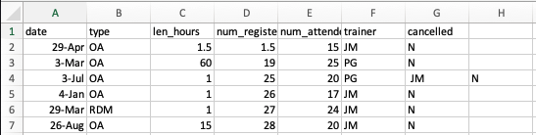
Daten mit Kommata
Wenn Daten in einer Spalte (Zelle) Kommata enthalten, kann es beim Export nach .csv zu Verwirrung kommen
Mögliche Lösungen:
  Semikolae statt Kommata als Feldtrenner verwenden
  Kommata in Gänsefüßchen fassen, bevor nach .csv exportiert wird

Slide 34
Fragen?
Herzlichen Dank für die Aufmerksamkeit!
Gibt es Fragen?
Dank an Timo Henne für die Bereitstellung der Folien!

